Slide 1
강의 소개
한성대학교 컴퓨터공학부
정인상

Slide 2
담당 교수
이름: 정인상
연구실: 연구관 303호
연락 방법 전화: 02-760-4301/ 이메일: insang@hansung.ac.kr

Slide 3
참고 교재
오픈 소스 소프트웨어로 실습하는 소프트웨어공학(정인상교수, 생능, 2017)
소프트웨어공학의 소개 (한혁수 교수, 홍능과학출판사)
소프트웨어 공학 (윤청교수)
소프트웨어 공학론 (최은만 교수저, 정익사)
실무자를 위한 소프트웨어 공학(김수동 교수저, 에드텍)
소프트웨어 공학 (Ian Sommerville 저, 우치수•김갑수•이명재 역, 홍릉과학출판사)
소프트웨어 공학 (Rogers Pressman 저, 유해영 역, 사이텍미디어)
Software Engineering with JAVA (Stephen R. Shach)
객체지향 소프트웨어 공학 Object-oriented & classical software eng., 6th Edition, Stephen R. Schach, McGraw-Hill Korea, 유해영

Slide 4
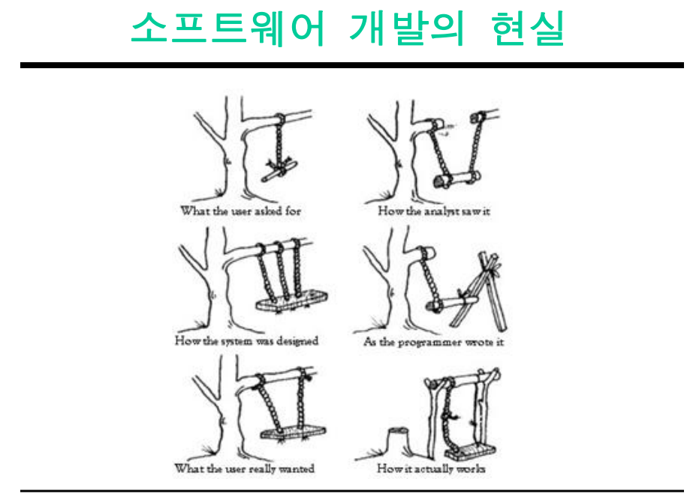
소프트웨어 개발의 현실

Slide 5
소프트웨어 공학이란
소프트웨어에 대한 요구와 관심이 점점 높아가고 있는 추세와 함께 소프트웨어를 개발하는 방법론에 관한 연구도 점점 증가
품질이 좋은 소프트웨어를 만들기 위하여 여러 방법론들이 제시되고 있으며 실제 현장에서 적용
소프트웨어공학에서 주로 다루는 내용은 소프트웨어를 개발하고 유지 보수하는 기술들이며 이를 토대로 현장에서 체계적으로 소프트웨어를 개발하기 위한 방법론을 습득하는데 기반이 되는 매우 중요한 학문

Slide 6
학습 목표
소프트웨어 생명 주기 개념을 이해
애자일 프로세스 개념 이해
UML 모델링 기법 개념 이해
설계 원칙
소프트웨어 테스트 개념을 이해 및 적용 능력 함양

Slide 7
강의 방식
2+1 (사회적 거리 두기 2단계)
2시간 온라인 콘텐츠(강의 내용을 보고 따라하기)
1시간 실시간 WebEx를 이용한 쌍방향 강의
주로 퀴즈 풀이
2시간 온라인 강의 내용 질의 응답
수업에 대한 질문은 반드시 e-class의 질의 응답 게시판을 이용하기 바랍니다.
전화나 이메일을 통한 질문은 응답이 늦거나 안될 수 있으므로 e-class의 질의 응답 게시판을 이용하기 바랍니다.
수강생은 Java에 대한 기본 이해가 있어야 함

Slide 8
평가
성적 산출
총점=중간(35)+기말(35)+퀴즈 및 레포트(20)+출석(미달시 F)
출석 1교시 결시 -0.5점/1일(3시간) 결석하면 -1.5점
주의할 점:
강의에 대한 질문은 강의 Q&A 게시판을 이용하기 바람
중간/기말/퀴즈 점수에 대한 질문은 시험(퀴즈) 점수가 공개된 날짜로 부터 2일 이내에만 받음.

